Slide 1
Research Progress
Weekly Progress and Reports
李奕君@ 2019-03-15

Slide 2
Outline
1. Main Tasks
2. Weekly Progress
3. Main Problems and Solutions
4. Next Weeks

Slide 3
Main Tasks (1/1)
负责，三维场景人体与对象交互的接触点标注工具 [2019/6]
参与，SA2019，[20190501投稿]
Human & Bicycle Co-modeling from Single Image in the Wild

Slide 4
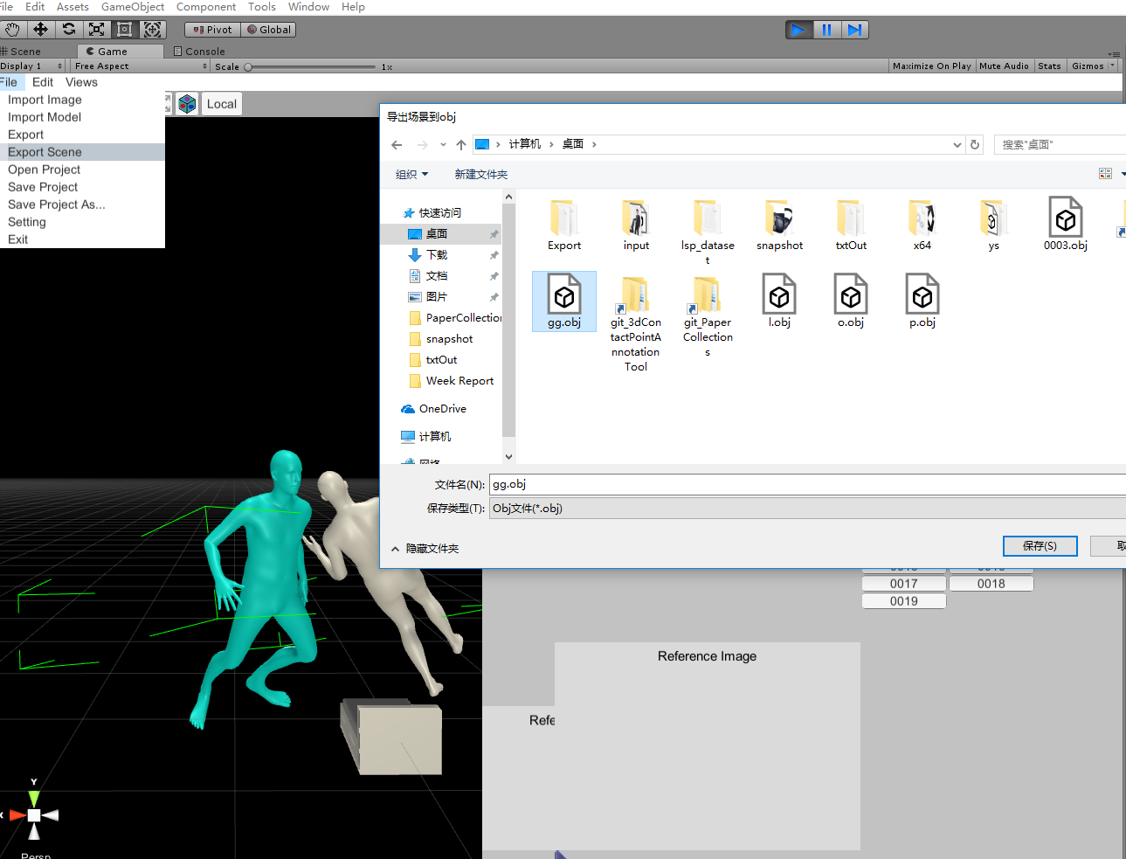
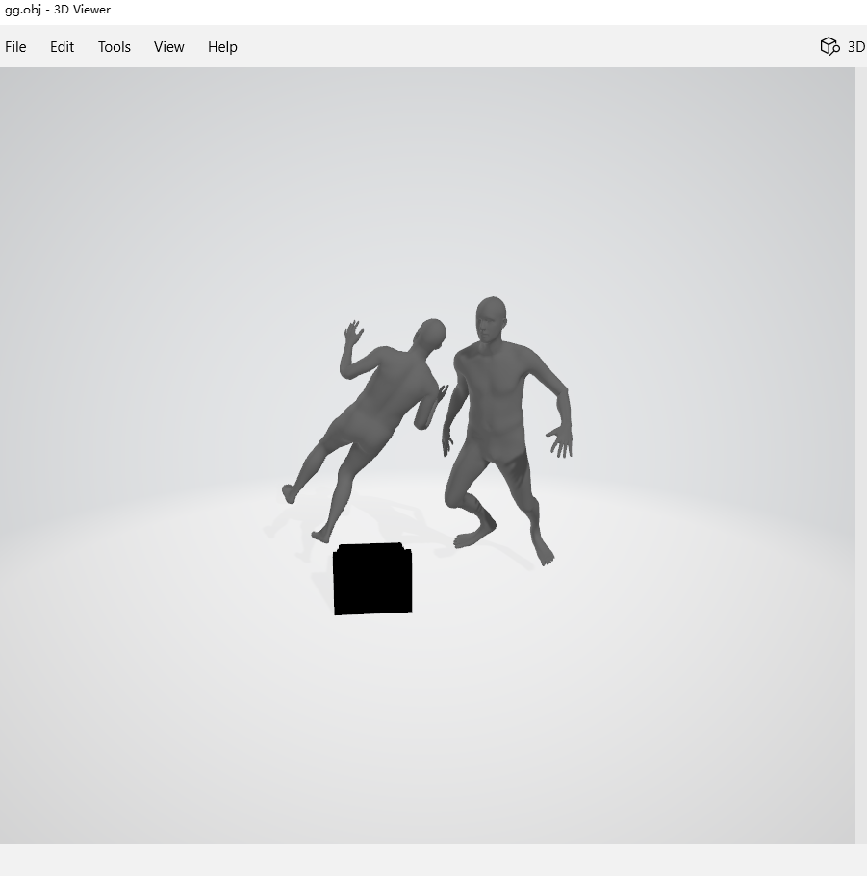
Weekly Progress：2019.03.11 ~ 2019.03.15
本周工作进展
在工具中添加了将3d场景输出为obj文件的功能

Slide 5
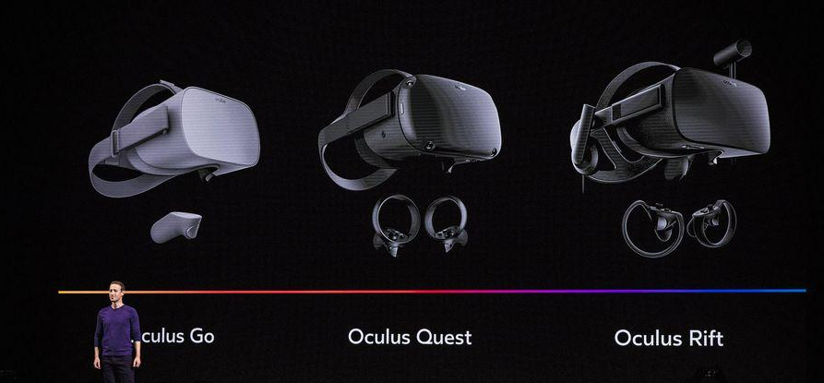
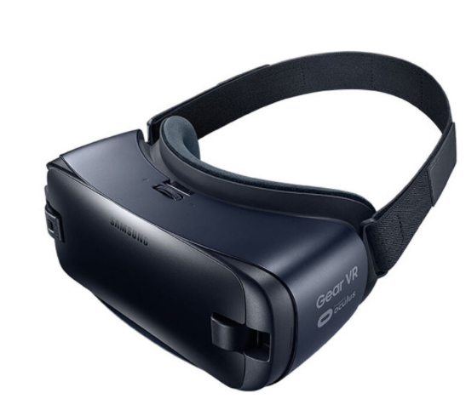
Weekly Progress：2019.03.11 ~ 2019.03.15
本周工作进展
配置好了Oculus Rift的环境
调研了Oculus Rift的四款头显(Rift,Go,Gear VR,Quest)
Gear VR

Slide 6
Next Weeks
下周的工作计划
1.调研IEEE VR14-19关于360°Vedio的论文
2.调研市面上捕捉360°视频的相机
3.根据360°视频的捕获(Filming)，拼接(Stitching)和编辑(Editing)讨论研究点

Slide 7
TNANKS!

